Slide 1
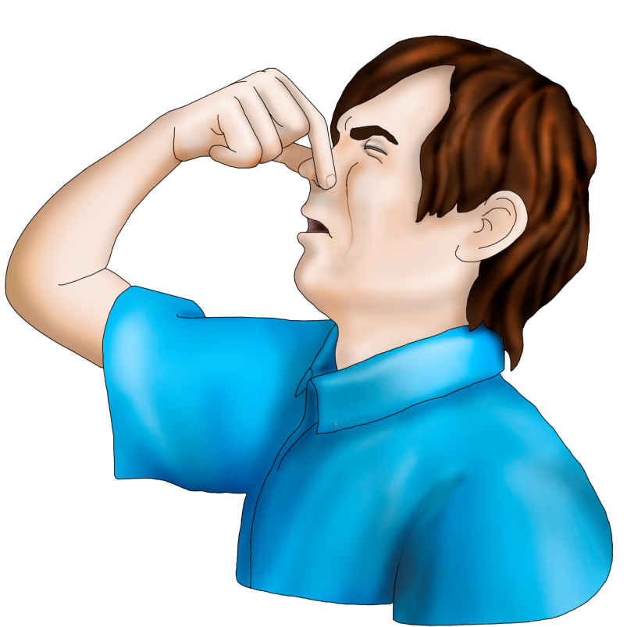
Идеальный газ в МКТ. Среднее значение квадрата скорости молекул
Тоже мне, идеальный газ…

Slide 2
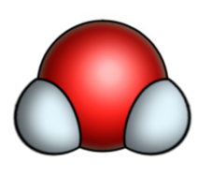

Slide 3
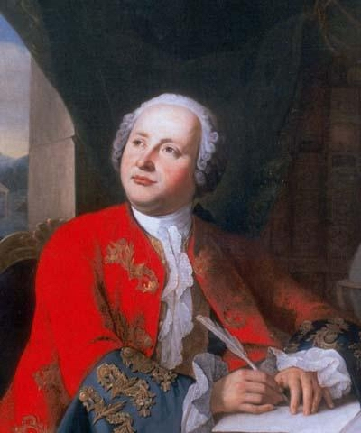
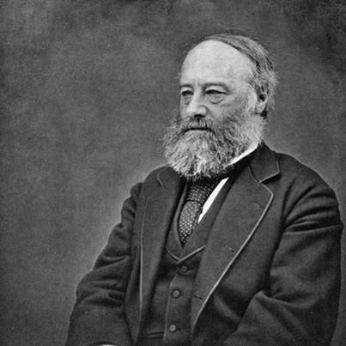
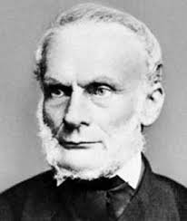
Михаил Ломоносов
1711 — 1765
Джеймс Джоуль
1818 — 1889
Рудольф Клаузиус
1822 — 1888

Slide 4
Идеальный газ
Идеальный газ — это модель реального газа, согласно которой:
Молекулы газа очень малы и представляют собой упругие шарики.
Молекулы этого газа двигаются беспорядочно.
Взаимодействия между молекулами газа происходят только при соударениях, а соударения считаются абсолютно упругими.

Slide 5
Идеальный газ
Модель идеального газа хорошо описывает многие свойства реальных газов.
При нормальных условиях модель идеального газа достаточно точно описывает реальные газы.

Slide 6
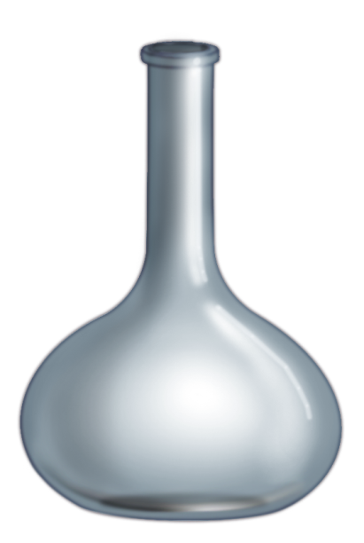
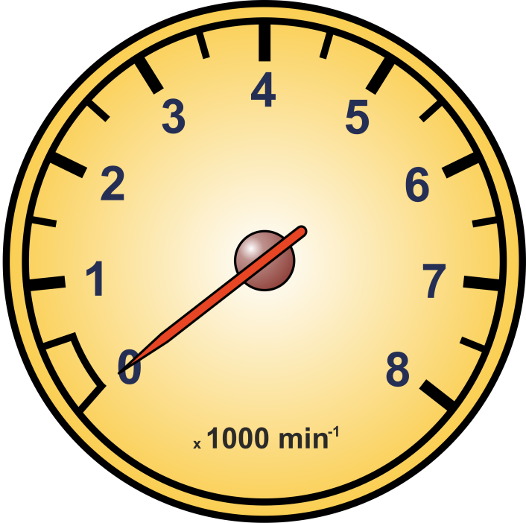
Давление газа
$$P=\frac{F}{S}$$
МПа
Манометр

Slide 7
Давление газа
$$P$$
$$P_{0}$$
$$t$$

Slide 8
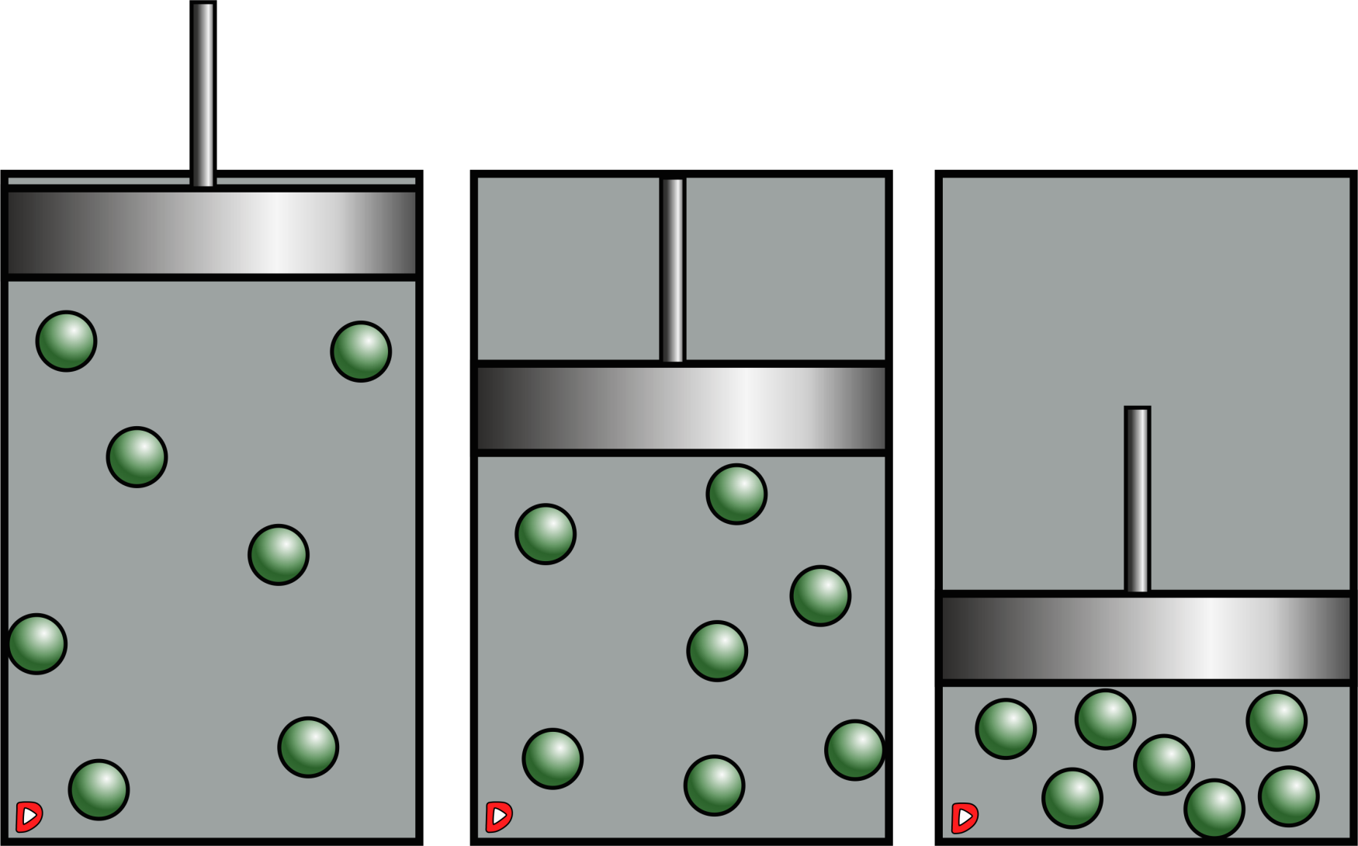

Slide 10
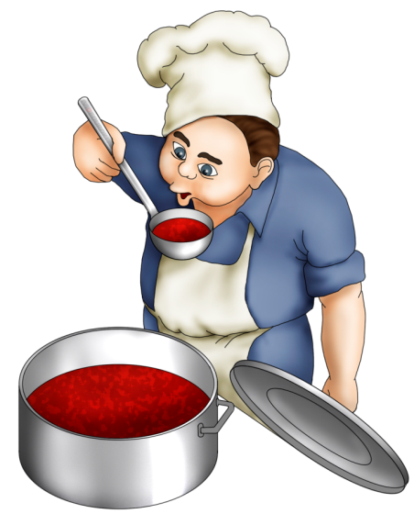
Среднее значение квадрата скорости молекул играет важную роль в молекулярно-кинетической теории!

Slide 11
Среднее значение квадрата скорости молекул играет важную роль в молекулярно-кинетической теории!
Рассматривать движение отдельных молекул не имеет смысла, поэтому, нужно рассматривать общую картину.

Slide 12
Пусть $v_{1},v_{2},…,v_{n}$ — это скорости молекул.
$$\overline{v^{2}}=\frac{{v_{1}}^{2}+{v_{2}}^{2}+…+{v_{n}}^{2}}{N}$$
$$\overline{v^{2}}=\overline{{v_{x}}^{2}}+\overline{{v_{y}}^{2}}+\overline{{v_{z}}^{2}}$$
$$v^{2}={v_{x}}^{2}+{v_{y}}^{2}+{v_{z}}^{2}$$
$$\overline{{v_{x}}^{2}}=\frac{{v_{x1}}^{2}+{v_{x2}}^{2}+…+{v_{xn}}^{2}}{N}$$
$\overline{{v_{x}}^{2}}=\overline{{v_{y}}^{2}}$ $=\overline{{v_{z}}^{2}}$
$$\overline{{v_{x}}^{2}}=\frac{1}{3}\overline{v^{2}}$$

Slide 13
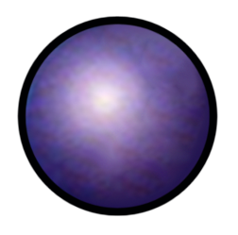
Параметры тела
Макроскопические
Микроскопические
$$P,V,T$$
$$\vec{v}$$
$$m$$
$$E_{к}=\frac{mv^{2}}{2}$$
$$\vec{p}=m\vec{v}$$

Slide 14
Основные выводы
Идеальный газ — это модель реального газа, согласно которой:
Молекулы газа очень малы и представляют собой упругие шарики.
Молекулы этого газа двигаются беспорядочно.
Взаимодействия между молекулами газа происходят только при соударениях, а соударения считаются абсолютно упругими.

Slide 15
Основные выводы
Давление в закрытом сосуде создается в результате соударений молекул газа о стенки сосуда.
Давление зависит от скорости движения молекул.
Среднее давление и среднее значение квадрата скорости молекул являются вполне определенными величинами.

